Slide 1
Paměť a nostalgie v audiovizuálních průmyslech FAVh033
5. 5. 2021
Mgr. Šárka Gmiterková, Ph. D.

Slide 2
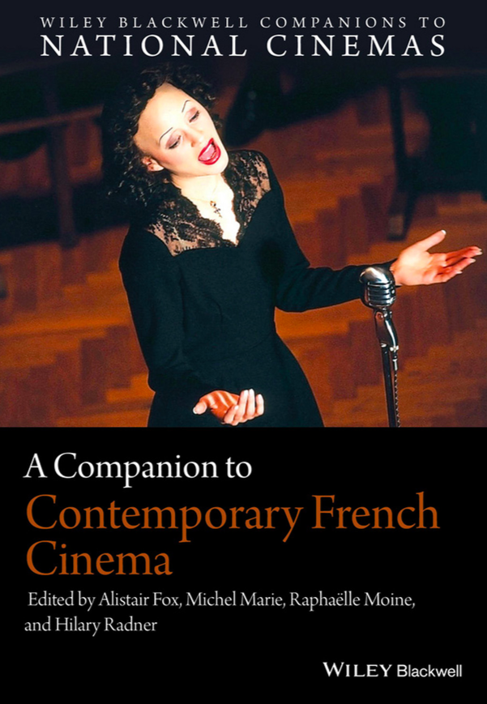
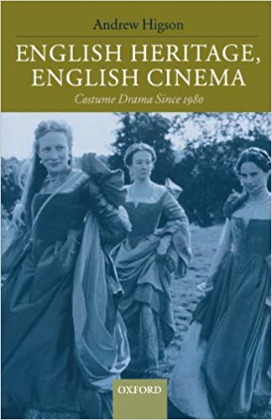

Slide 3
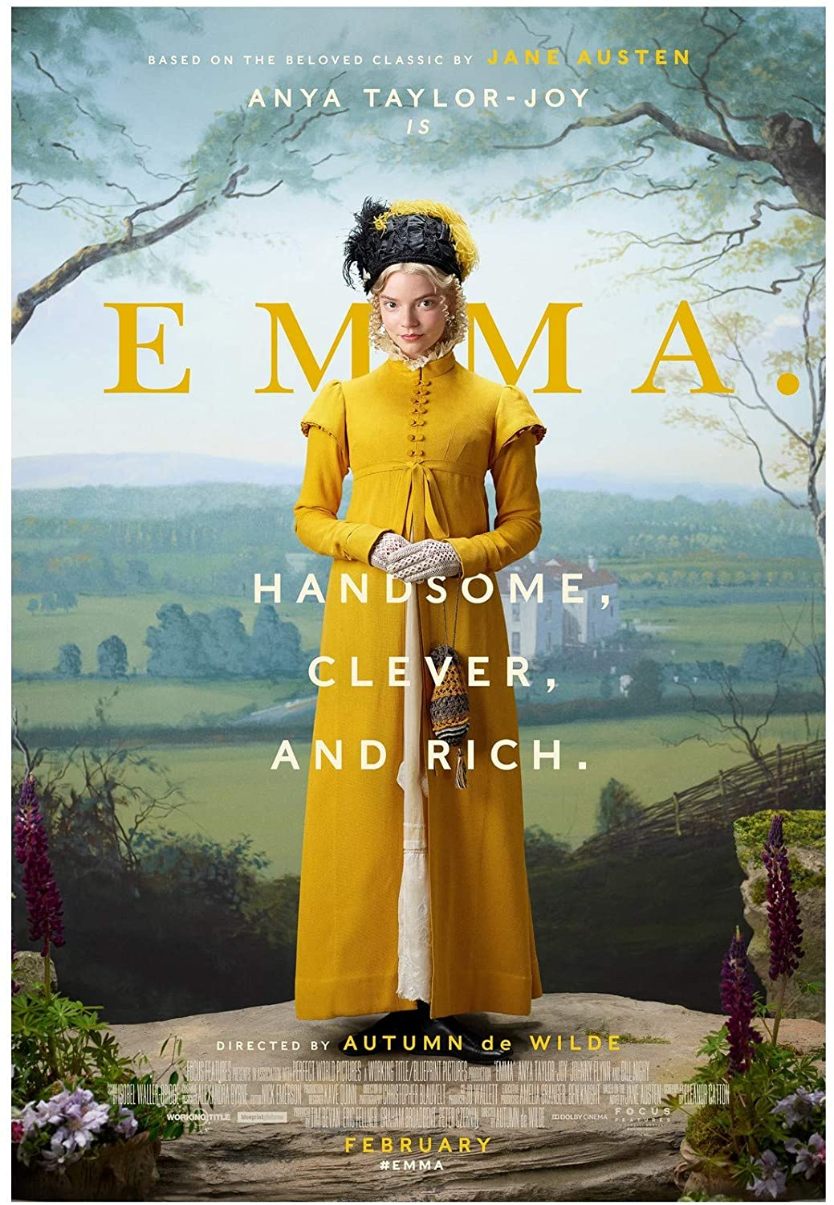
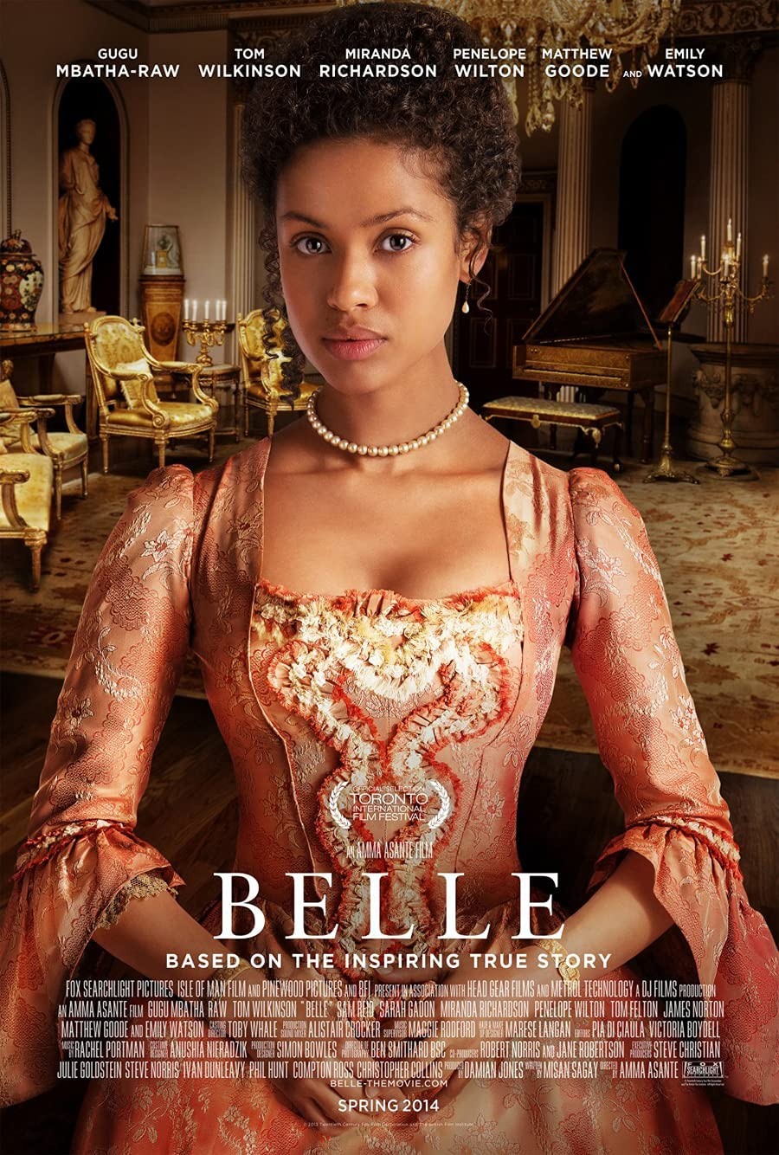
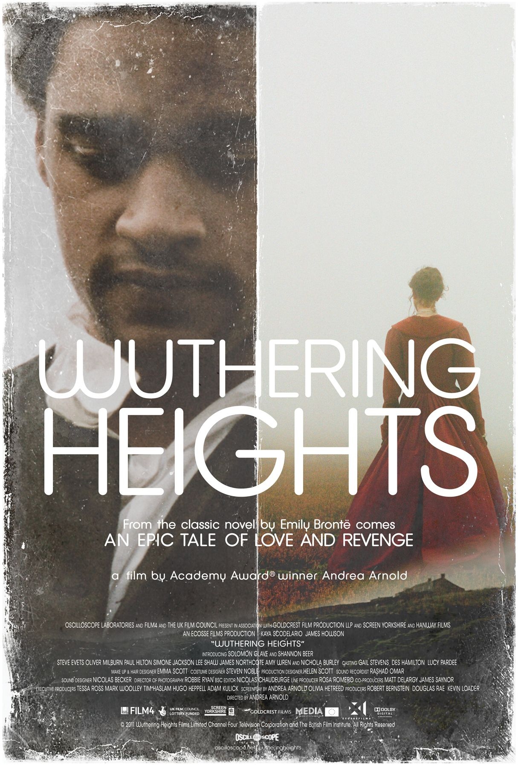
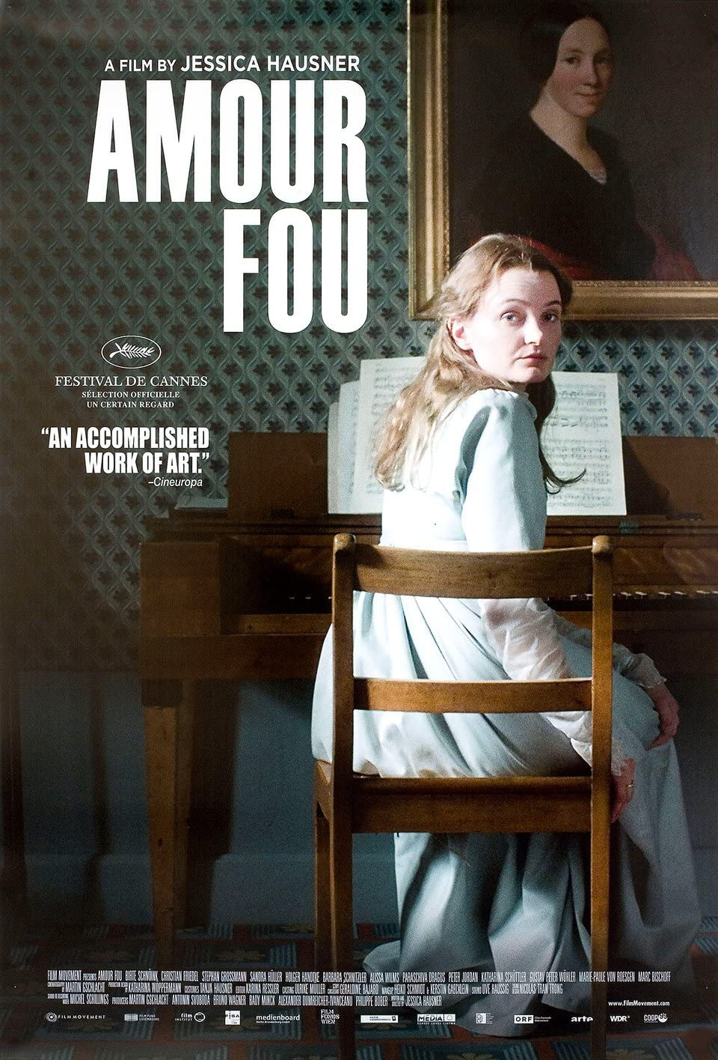
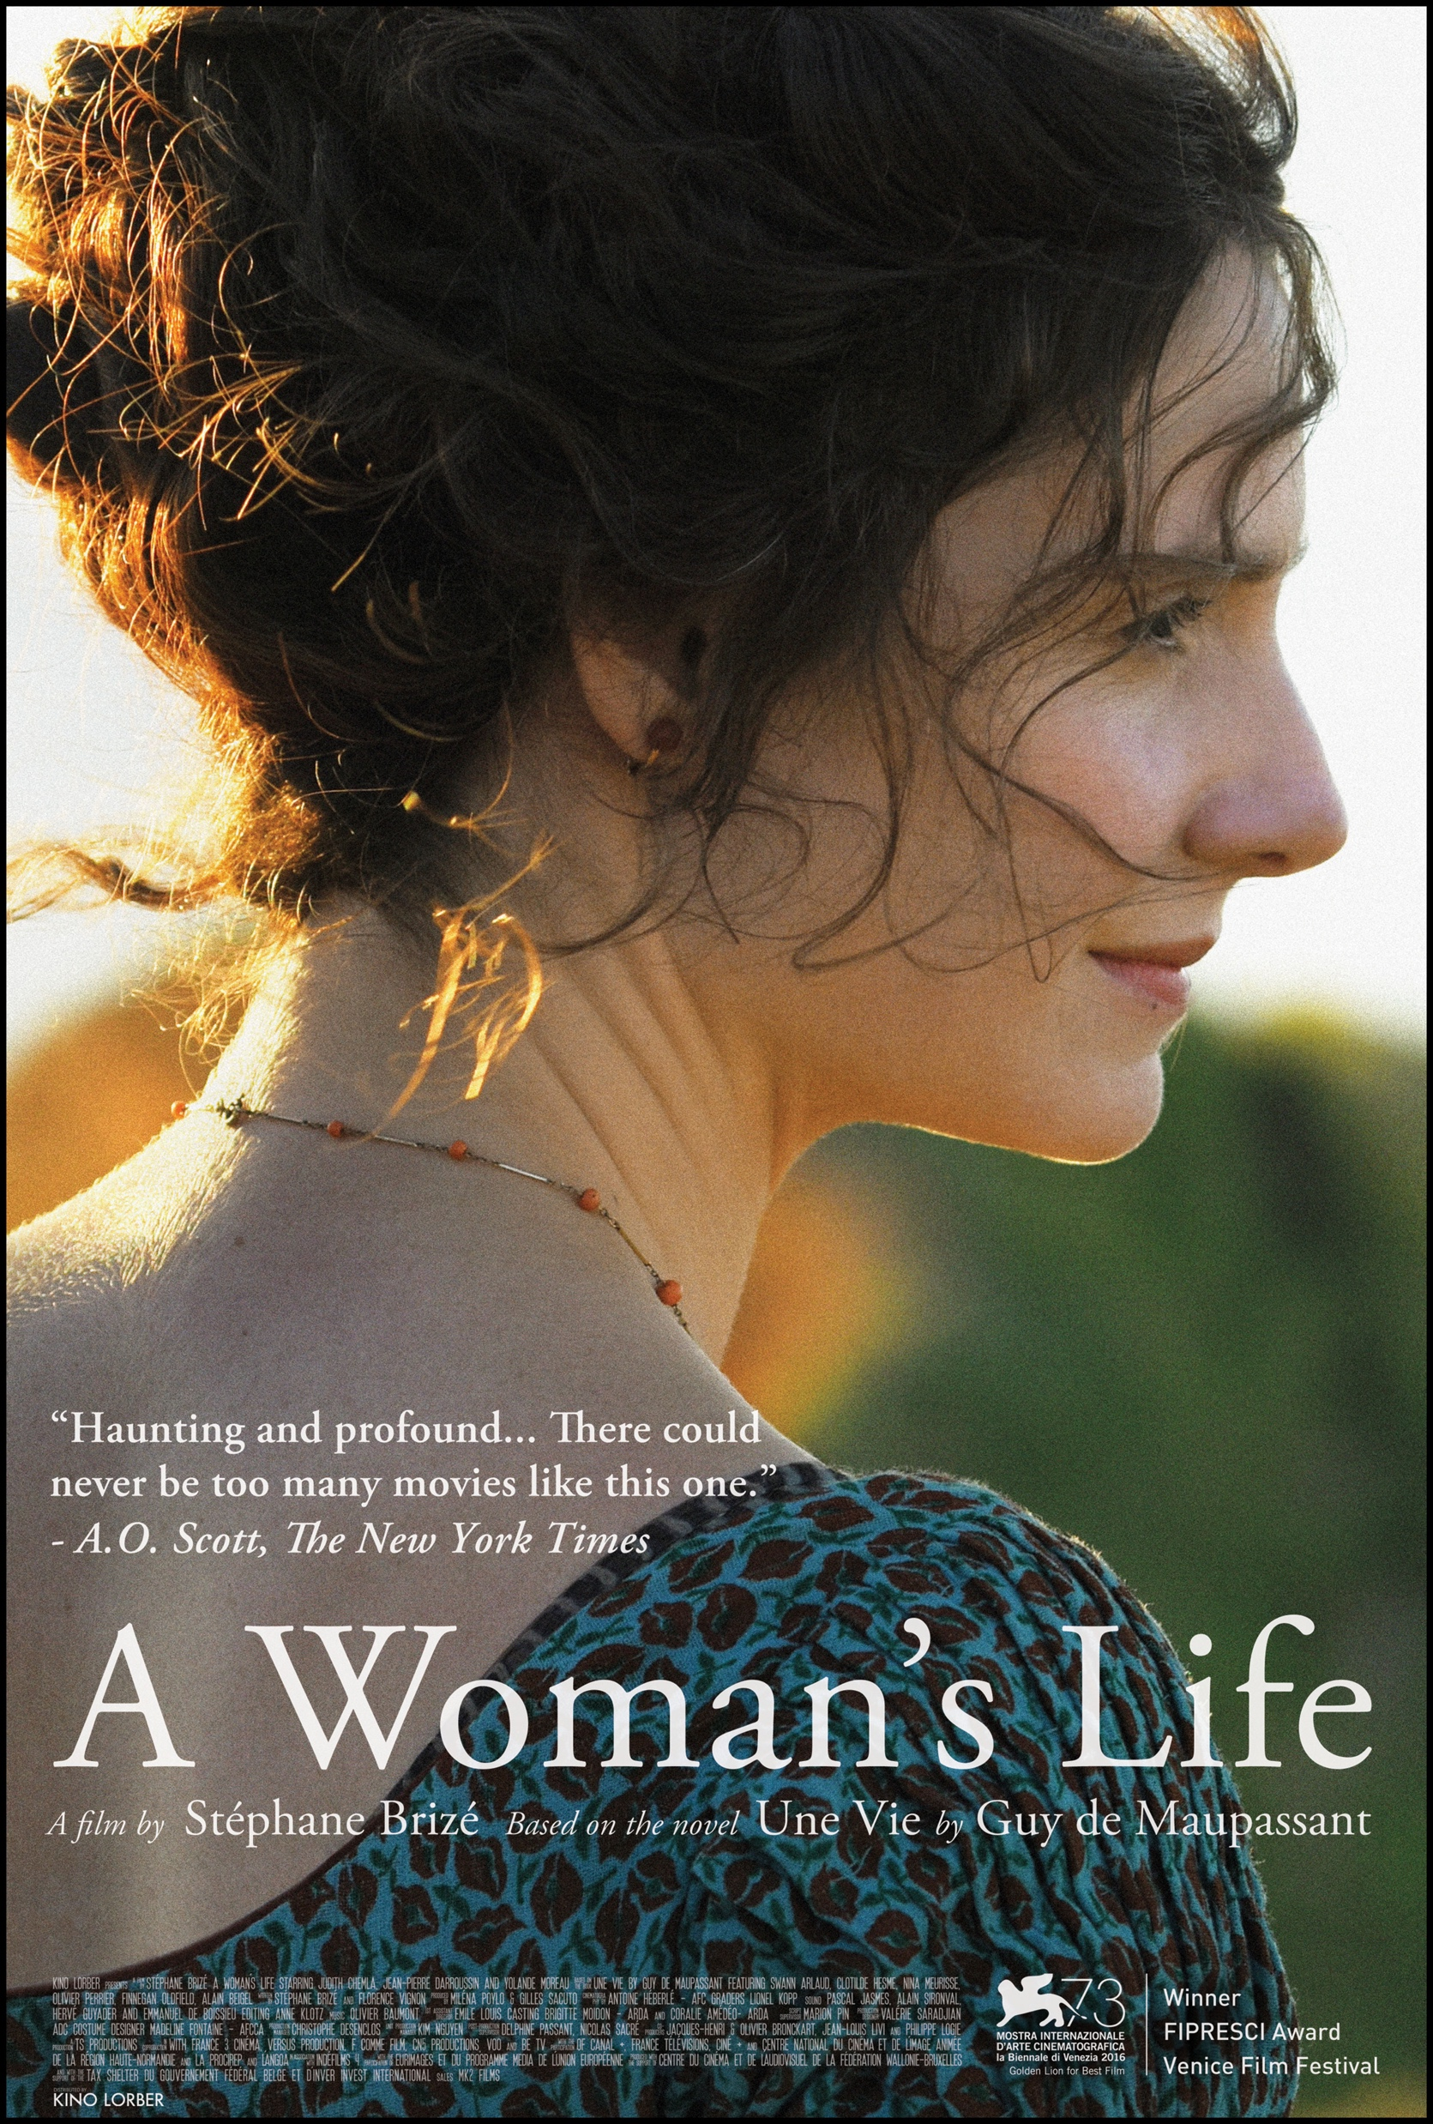
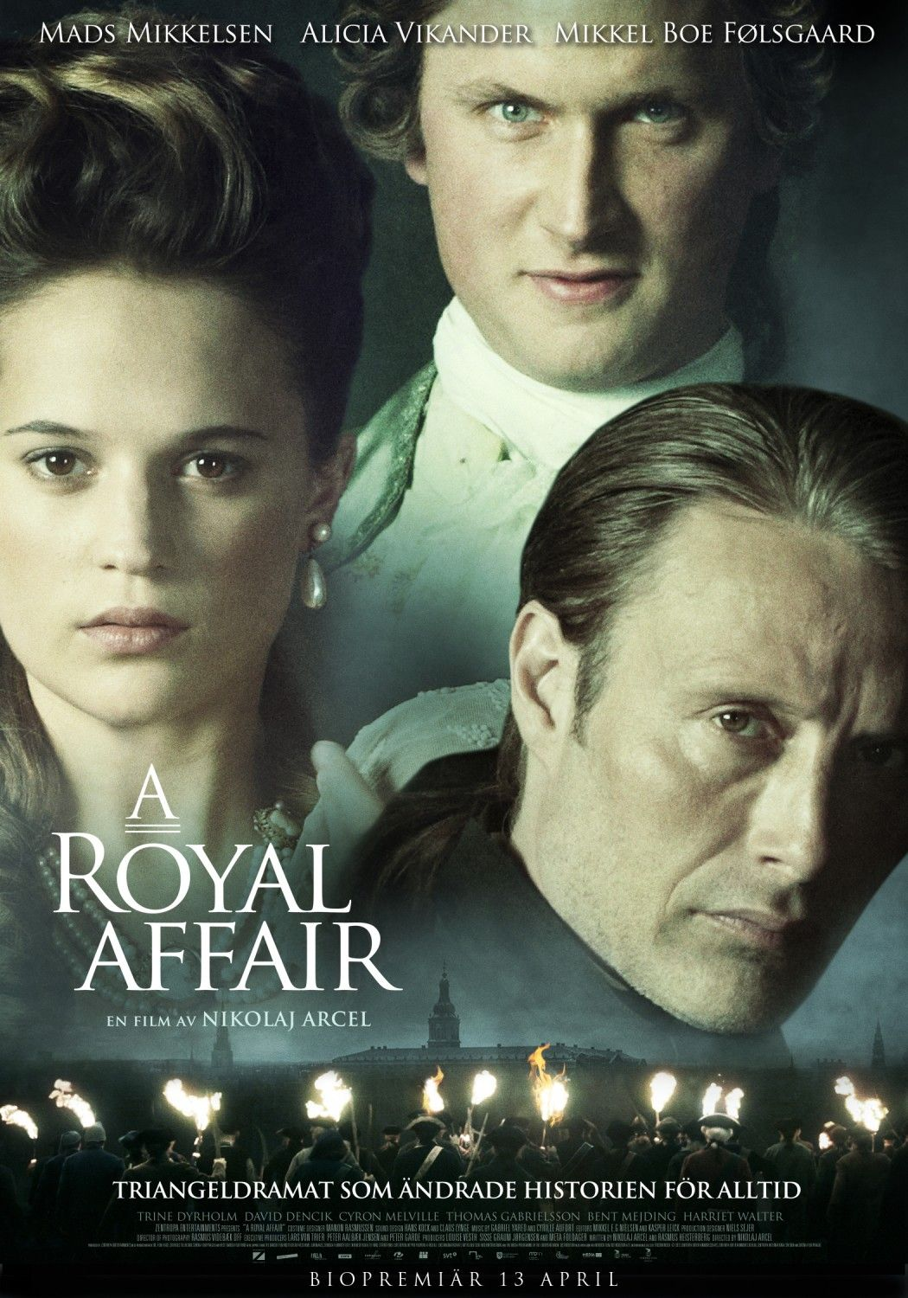

Slide 4
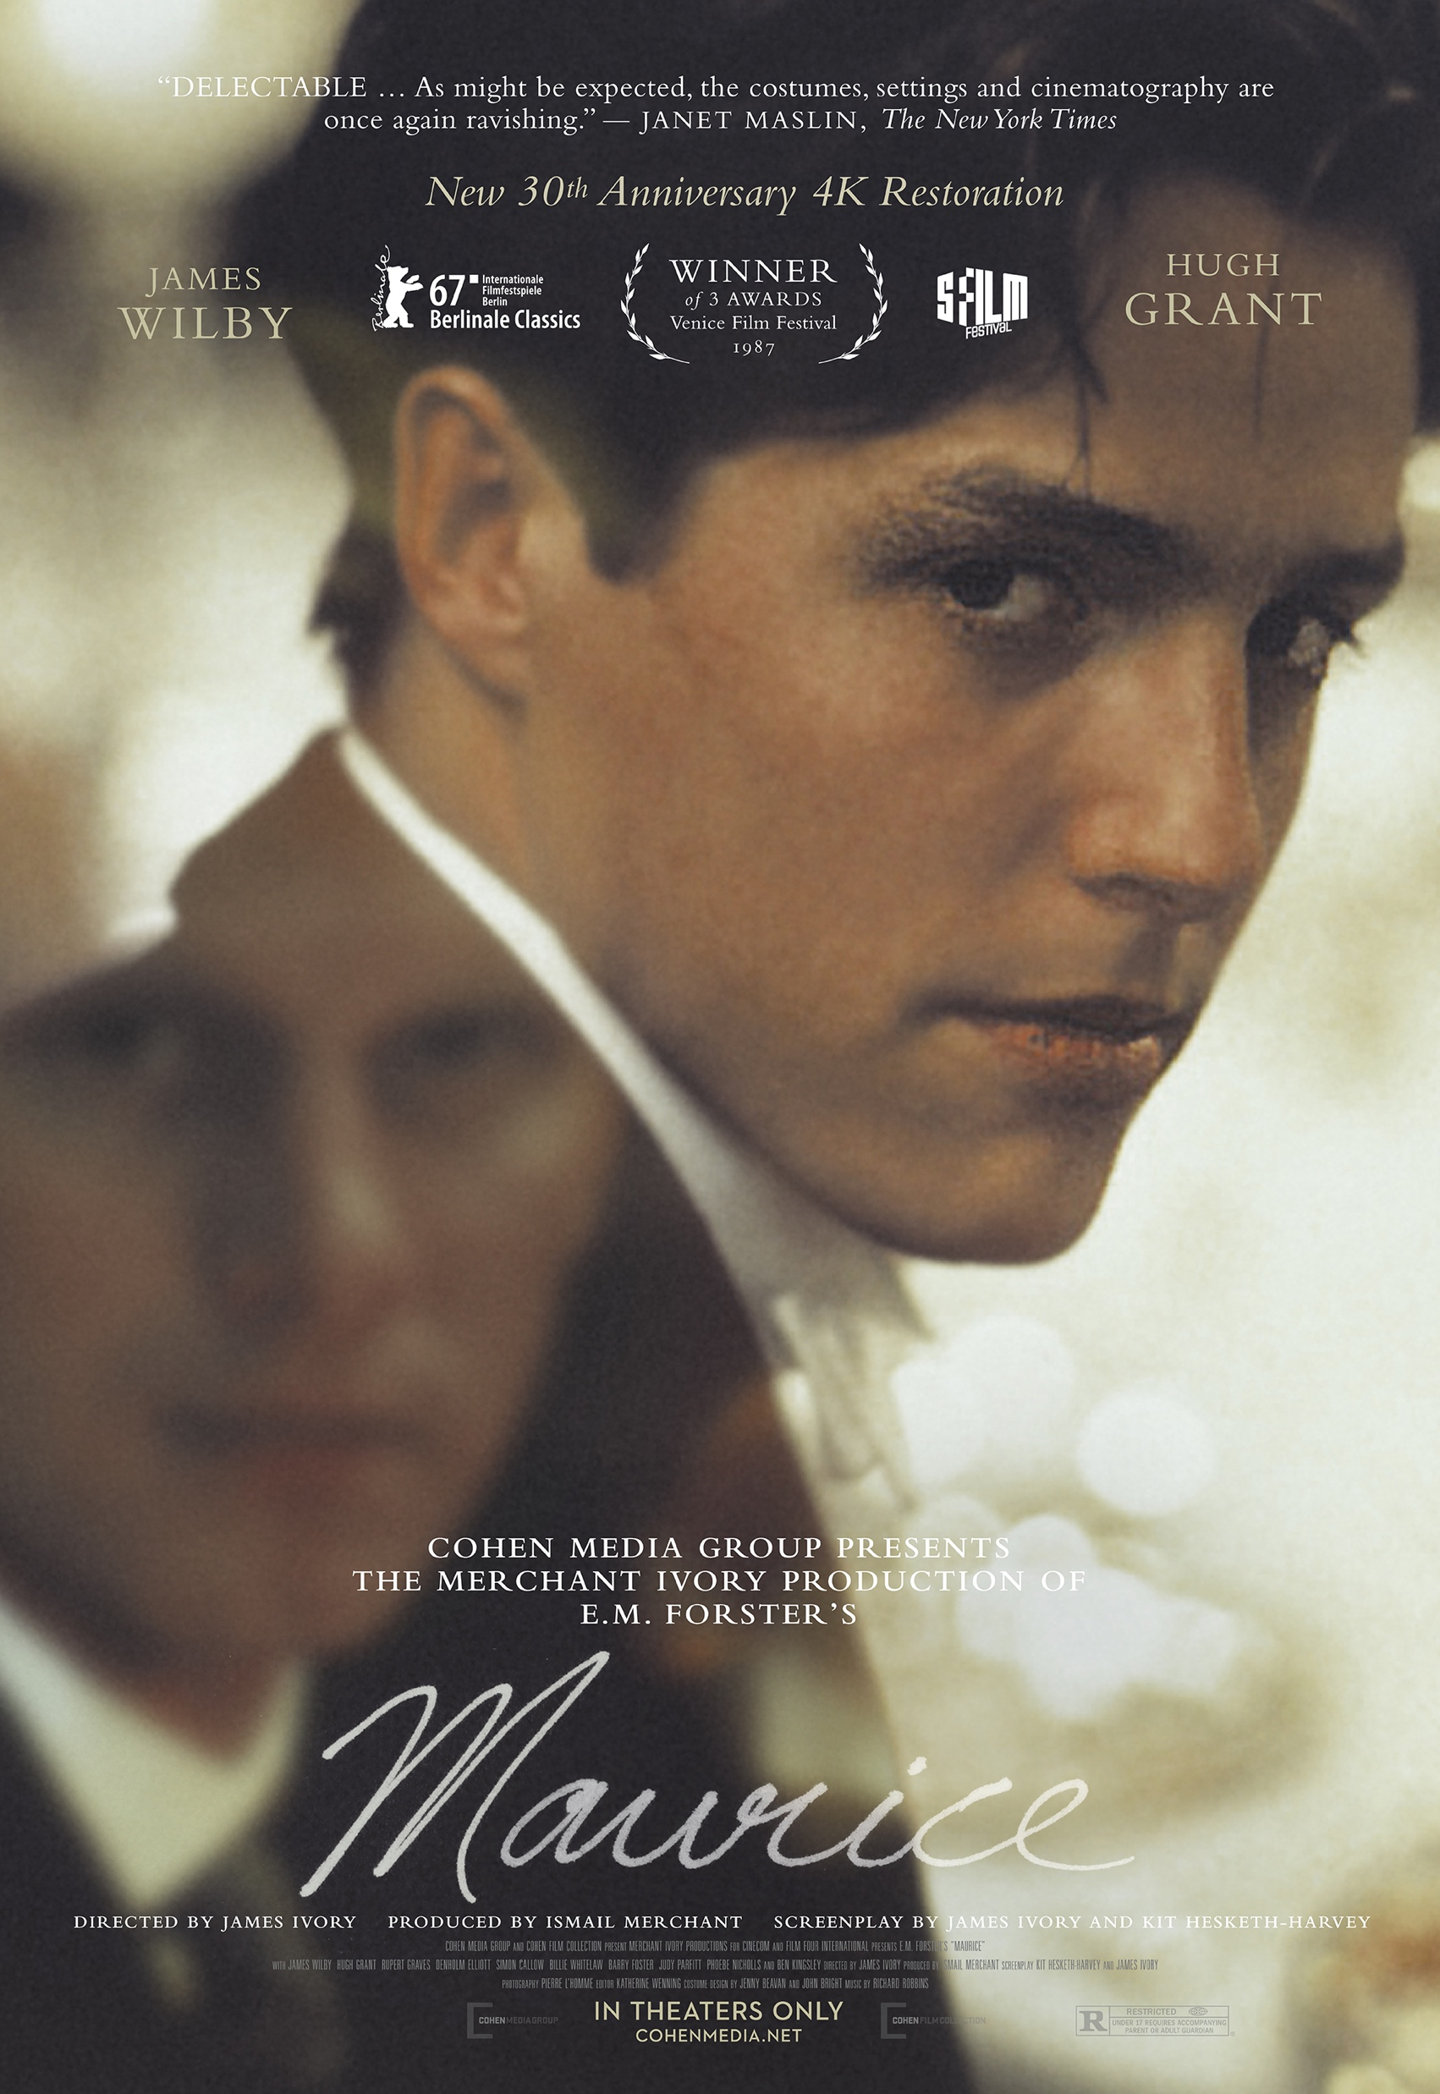
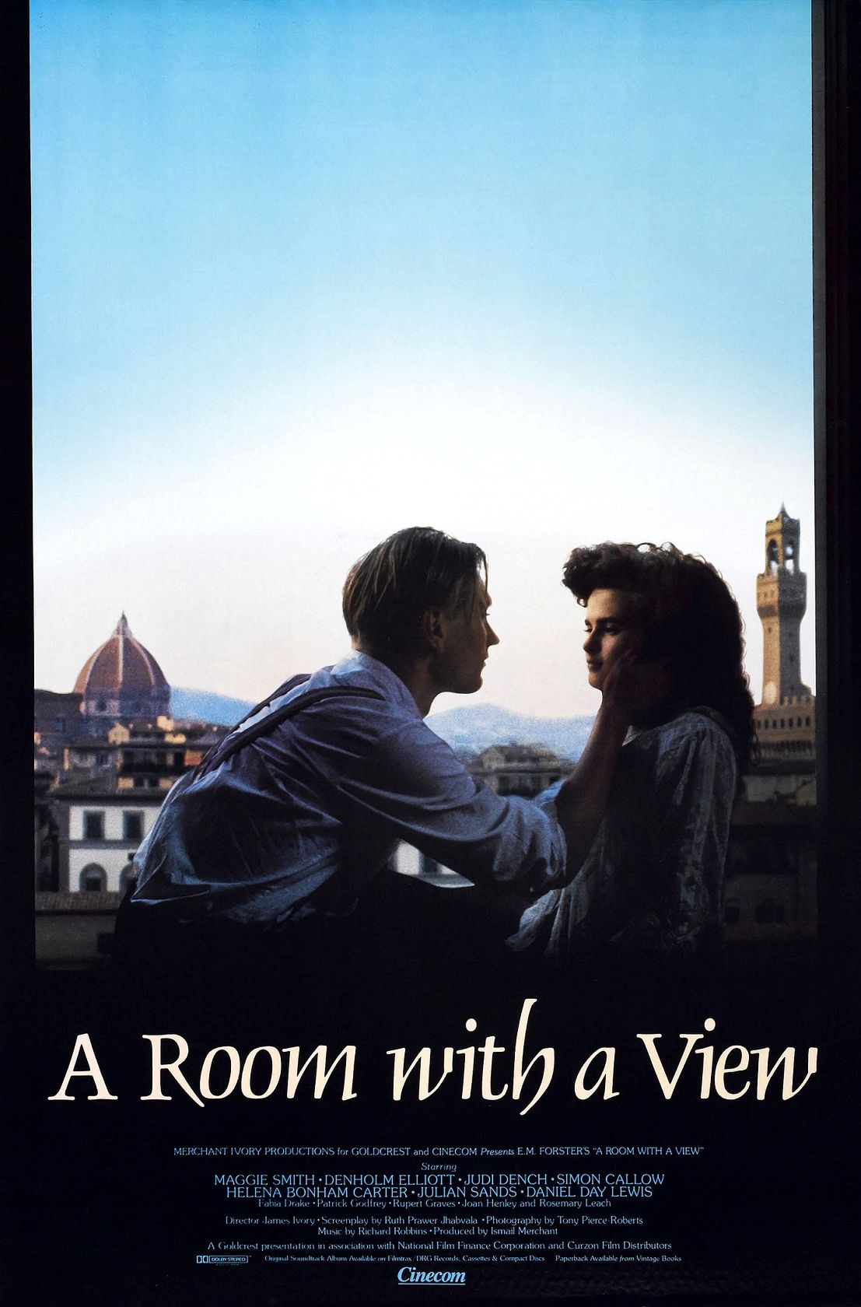
Kinematografie národního dědictví Heritage cinema
První vlna od počátku 80.let v britské kinematografii - Ohnivé vozy (1981), Pokoj s vyhlídkou (1985), Cesta do Indie (1984) – zhruba do poloviny 90. let (1995 – minisérie BBC Pýcha a předsudek)
Druhá vlna někdy označovaná jako post-heritage / alternativní heritage
Zprvu omezeno na britskou kinematografii, postupně užíváno jako panevropské paradigma
Termín, který zastřešuje způsoby, jimiž se různé národní kinematografie a v různých okamžicích obracejí do minulosti
Často adaptace literatury chápané jako klasické; tato vazba filmům automaticky propůjčuje vysoký kulturní status
Romantizovaná, nostalgická a spektakulární vize minulosti
Specifická forma pastiše

Slide 5
Levicová kritika heritage cinema
Nejvýrazněji HIGSON, Andrew (1996, 2008): English Heritage, English Cinema. Costume Drama since 1980.
Nekritická transformace národní minulosti do kulturní komodity
Nostalgické obrazy ze života vyšších tříd a vytěsnění některých tříd, ras a etnik
Únik z thatcherovské Anglie do idealizované verze minulosti (x Francie >> první období socialistického prezidenta Mitteranda)
Nezdravá obsese historickými detaily, dekorem, kostýmy; v důsledku oslabuje možnou subverzi narativu
Také kritika z praxe; filmy vymezující se proti režimu jsou zasazené v současnosti, namísto romantické zápletky nabízejí sociálně kritický nebo politický děj – např. Moje krásná prádelnička (1985, Stephen Frears)

Slide 6
Dvě stanoviska
„I ty filmy, které přijdou s ironickým vyprávěním zasazeným v minulosti si nemohou pomoci a nakonec skončí s oslavou a spektakulárním vyzdvižením jedné třídy a její kulturní tradice a kulturní identity na úkor jiných; a to díky diskurzu o autenticitě a obsedantní rekonstrukcí dobových detailů“ (Andrew Higson)
„Dekor zcela jistě přispívá ke konstrukci narativních významů, které dále reflektuje a umocňuje. Ale platí také opak: příběhy a témata heritage filmů často vyprávějí o umění, o láskyplně vyráběných objektech – a tím odkazují jak do minulosti jako takové, tak připomínají uzavřenou, klasickou éru kinematografie.“ (Ginette Vincendeau)

Slide 7
Francie: Films de patrimoine / Cinema patrimoniaux
nejen filmové adaptace klasické literatury a/nebo výpravné snímky zasazené v nádherných historických lokacích, ale jakýkoliv film, který je „historický“ v tom nejširším slova smyslu
Odlišné zázemí >> debata Ferro/Sorlin a otázky širšího vztahu kinematografie a historie
Marc Ferro - kinematografie nám může pomoci s pochopením historie
Pierre Sorlin - historické filmy jsou spíš reflexí doby, ve které vznikají
Ambice spoluvytvářet národní identitu prostřednictvím sdílení a diskuze o kolektivních vzpomínkách (Návrat Martina Guerra, Lucien Lacombe)
Absence ideologické kritiky výpravných historických filmů (projekty chápané jako auterské mají kritický „pardon“)

Slide 8
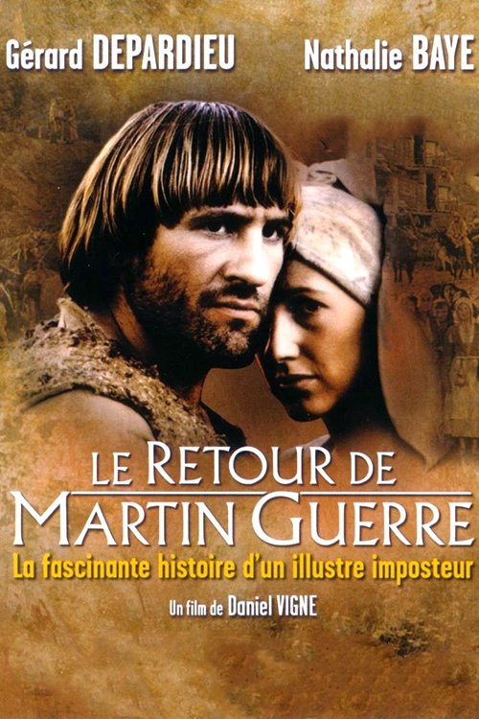
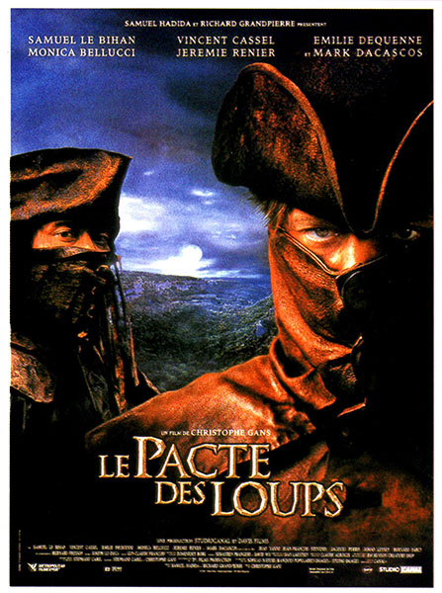

Slide 9
Films de patrimoine
1) značná divácká obliba, která ale postupně klesá; naopak početně tato kategorie filmů roste
2) roste počet životopisných filmů (biopics) – Johanka z Arku (r. Luc Besson, 1999), Edith Piaf (r. Olivier Dahan, 2007), Coco Chanel (r. Anne Fontaine, 2009) >> historie jako výsledek různých individuálních voleb
3) často obsahuje v žánru nezvykle otevřené scény násilí – Královna Margot (r. Patrice Chéreau, 1994), Příliš dlouhé zásnuby (r. Jean-Pierre Jeunet, 2004)
4) nostalgické aktualizace starších francouzských filmů – Jean od Floretty (r. Claude Berri, 1986), Manon od pramene (r. Claude Berri, 1986), Plukovník Chabert (r. Yves Angelo, 1994)

Slide 10
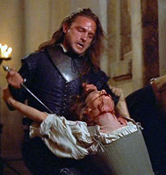
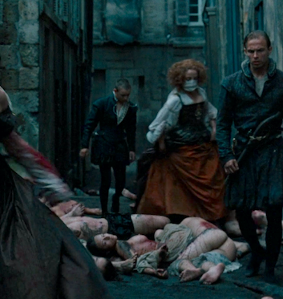

Slide 11
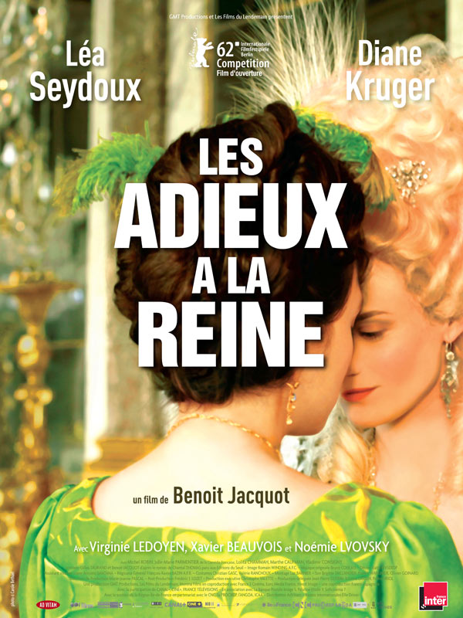
Sbohem, královno (Les Adieux a la Reine, Francie 2012)
Poslední dny bourbonské Francie, začátek moderních francouzských dějin
Francouzský pandán k filmu Marie Antoinetta (2006, r. Sofia Coppola)?
Biopic + kostýmní drama + adaptace knižní předlohy + mikroměřítko (výšivky, hodiny) + autentický život ve Versailles
kritické stanovisko k dějinám + nostalgie po Ancien Régime (předrevoluční éra) + individualistický pohled na historii

